Slide 1
La estrategia algorítmica dividir para reinar
1. Dividir el problema original es dos (o más) subpro-blemas del mismo tipo
2. Resolver (recursivamente) cada subproblema
3. Encontrar la solución al problema original a partir de las soluciones a cada subproblema

Slide 2
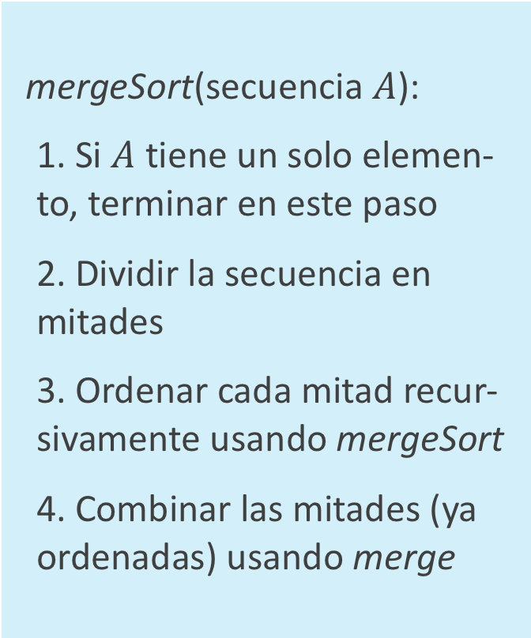
mergesort es un algoritmo basado en la estrategia dividir para reinar
A. Dividir el problema original es dos subproblemas del mis-mo tipo
B. Resolver (recursivamente) cada subproblema
C. Encontrar la solución al problema original a partir de las soluciones a cada subpro-blema
mergeSort(secuencia $A$):
1. Si $A$ tiene un solo elemen-to, terminar en este paso
2. Dividir la secuencia en mitades
3. Ordenar cada mitad recur-sivamente usando mergeSort
4. Combinar las mitades (ya ordenadas) usando merge

Slide 3
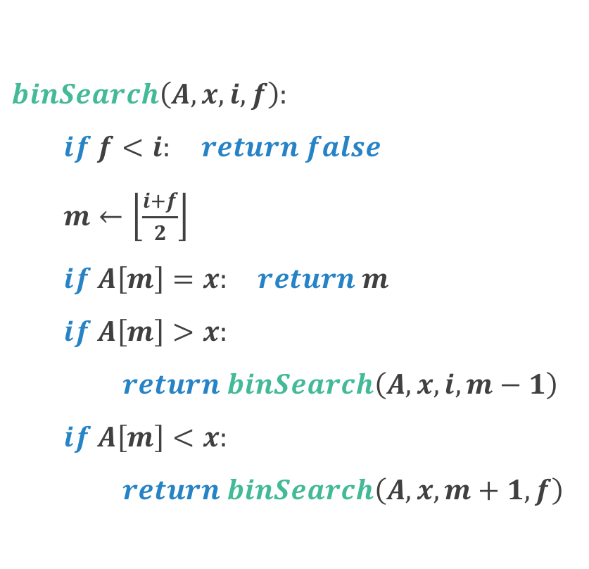
Búsqueda binaria es otro algoritmo basado en dividir para reinar
1. La división del problema en dos subproblemas se hace simplemente mirando el dato en la posición central
2. La naturaleza del problema hace que sólo sea necesario resolver uno de los subproblemas
3. La solución al problema ori-ginal es la solución al subpro-blema resuelto en el paso 2
$$binSearch\left(A,x,i,f\right):$$
$if f<i: return false$
$m←\left\lfloor \frac{i+f}{2}\right\rfloor$
$if A\left[m\right]=x: return m$
$if A\left[m\right]>x:$
$return binSearch\left(A,x,i,m−1\right)$
$if A\left[m\right]<x:$
$return binSearch\left(A,x,m+1,f\right)$

Slide 4
El conjunto de coordenadas
Se quiere procesar un conjunto muy grande de coordenadas en 2D
Para repartir la carga, se reparten los datos en zonas rectangulares
La idea es que las zonas no se traslapen: deben particionar el espacio
Queremos además que cada zona tenga la misma cantidad de datos
¿Cómo garantizamos que todas estas condiciones se cumplen?
Notes:
Una solución muy viable es la de dividir por mediana

Slide 5
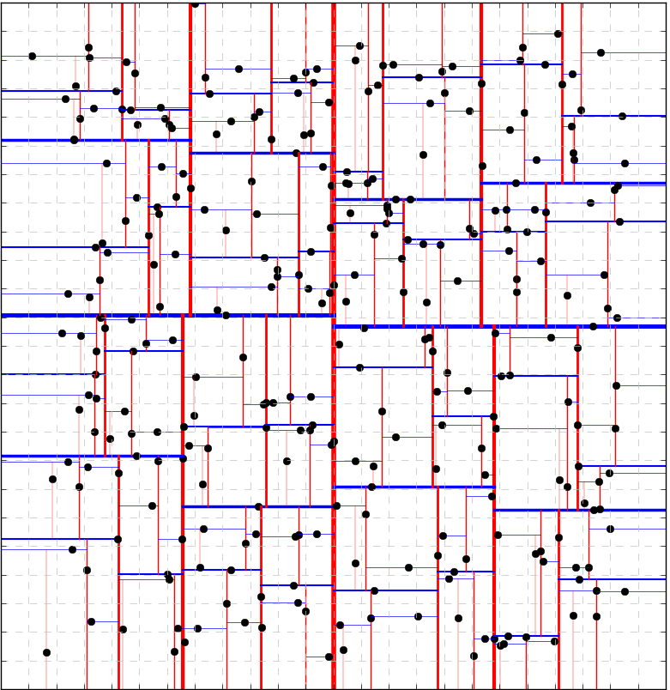
Notes:
Esto se usa mucho en la práctica…

Slide 6
El desafío de encontrar la mediana
¿Cómo encontrar la mediana de un conjunto de datos?
¿Podemos hacerlo sin recurrir a ordenar los datos?
Pensemos en la definición de mediana
Notes:
Para un set de $n$ datos ordenados, la mediana es el elemento en el índice $\left\lfloor \frac{n}{2}\right\rfloor$ si $n$ es impar. Si $n$ es par, entonces la mediana es el promedio entre los elementos de los índices $\frac{n}{2}$ y $\frac{n}{2}−1$. (Considerando que los índices parten de 0)

Slide 7
Un posible procedimiento para encontrar la mediana …
Set de datos:
Pivote:
Menores:
Mayores:
¿Cuál de los dos grupos contiene la mediana? ¿Por qué?
7
3
5
2
1
9
7
8
6
4
3
6
3
5
2
1
4
3
7
9
7
8
Notes:
Escojamos un número aleatorio. Separemos los datos en los que son mayores y los que son menores.

Slide 8
… recursivamente
Repitamos el proceso
Pivote:
Menores:
Mayores:
3
5
2
1
4
3
6
7
9
7
8
2
1
3
5
4
3

Slide 9
…
Repitamos el proceso nuevamente
Pivote:
Menores:
Mayores:
1
2
3
5
4
3
6
7
9
7
8
5
3
4
3

Slide 10
… hasta que finalmente …
¿Cómo sabemos cuando encontramos la mediana?
1
2
3
4
3
5
6
7
9
7
8
Notes:
Dales su tiempo

Slide 11
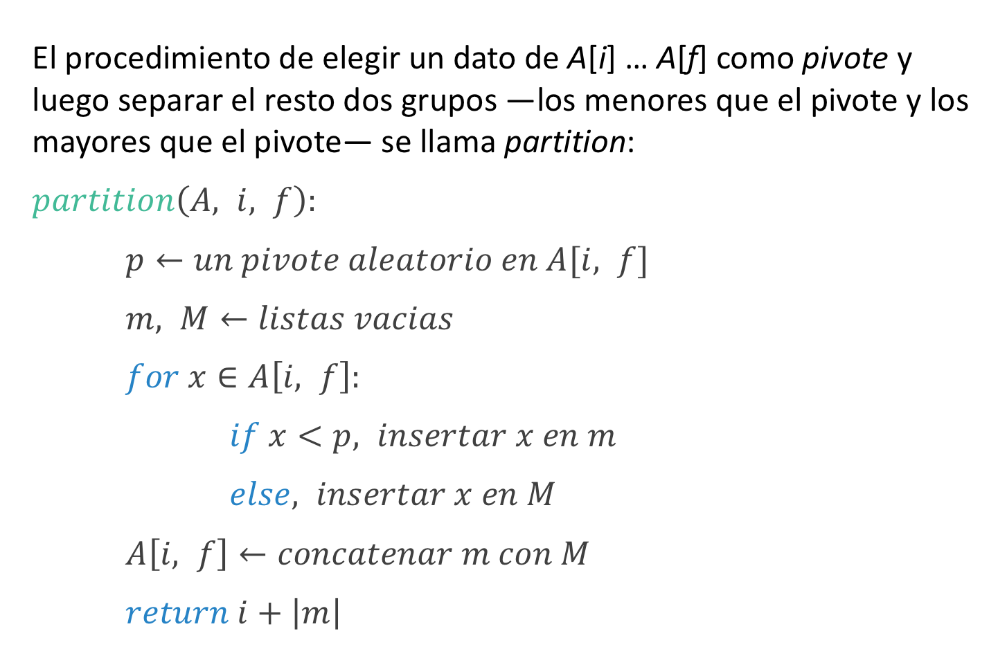
El procedimiento de elegir un dato de A[i] … A[f] como pivote y luego separar el resto dos grupos —los menores que el pivote y los mayores que el pivote— se llama partition:
$partition\left(A, i, f\right):$
$p←un pivote aleatorio en A[i, f]$
$m, M←listas vacias$
$for x∈A\left[i, f\right]:$
$if x<p, insertar x en m$
$else, insertar x en M$
$A\left[i, f\right]←concatenar m con M$
$return i+\left|m\right|$
partition retorna la canti-dad de datos en A[i]…A[f] menores que el pivote más la cantidad de datos en A a la izquierda de A[i]
Notes:
A es el set de datos, i el índice inicial, f el índice final. M es el set de datos mayores (o iguales) al pivote, m el de datos menores.
partition es trivialmente finito y correcto: luego de escoger un pivote $p$, partition deja todos los menores a su izquierda y todos los mayores o iguales a su derecha, por lo que $p$ queda en su posición ordenada,.

Slide 12
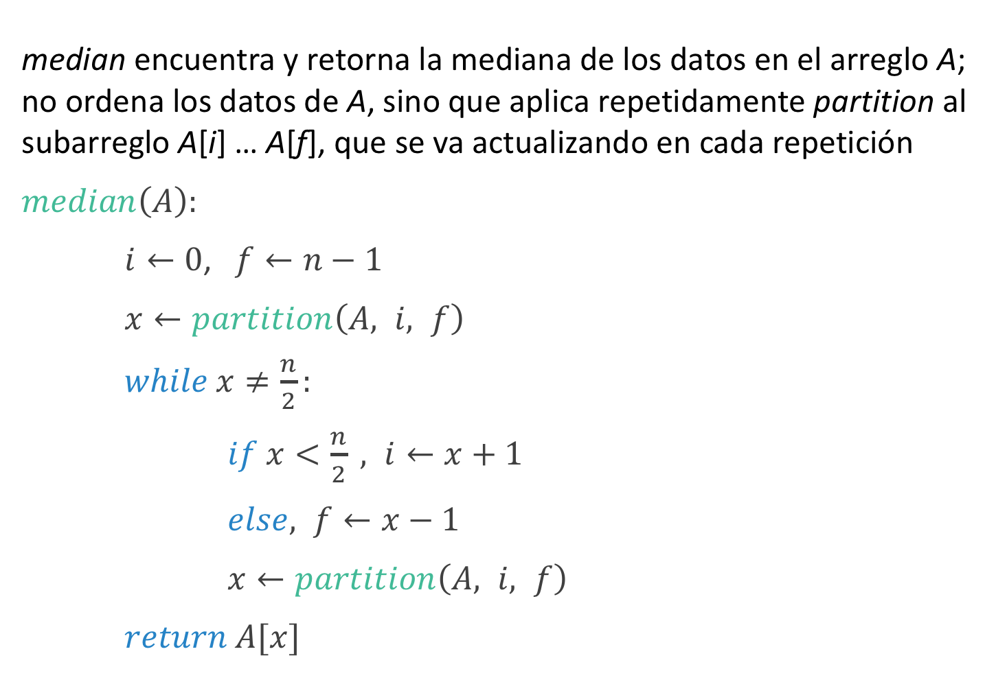
median encuentra y retorna la mediana de los datos en el arreglo A; no ordena los datos de A, sino que aplica repetidamente partition al subarreglo A[i] … A[f], que se va actualizando en cada repetición
$$median\left(A\right):$$
$i←0$, $f←n−1$
$x←partition\left(A, i, f\right)$
$while x≠\frac{n}{2}:$
$if x<\frac{n}{2} , i←x+1$
$else, f←x−1$
$x←partition\left(A, i, f\right)$
$return A[x]$
Notes:
i y f son los índices del inicio y fin de la zona que actualmente estamos considerando.
El +1 y el -1 son para dejar de considerar el elemento que recién fue pivote.

Slide 13
median también es un algoritmo basado en dividir para reinar
1. La división del problema en dos subproblemas se hace empleando partition
2. La naturaleza del problema hace que sólo sea nece-sario resolver uno de los dos subproblemas:
por lo mismo, podemos fácilmente cambiar la recursión por iteración
similarmente al caso de búsqueda binaria
3. La solución al problema original se obtiene a partir de la solución al subproblema resuelto en el paso 2

Slide 14
Analicemos el algoritmo median
¿Cuál es su complejidad?
¿En el mejor caso? ¿En el peor caso?
Notes:
La complejidad depende del pivote que escojamos: es probabilística. Varía entre $O(n)$ y $O(n^{2})$
El mejor caso es escoger la mediana como pivote a la primera. El peor caso es que escojamos todos los elementos como pivote y al final la mediana.
Por ejemplo, queremos el n-esimo elemento de los datos en orden. ¿Sin ordenar, como lo buscamos?

Slide 15
¿Podemos aprovechar partition para ordenar?
Observación: después de cada ejecución de partition, el pivote queda en su posición ordenada
¿Por qué?
¿Se puede usar esto para ordenar?
3
5
2
1
4
3
6
7
9
7
8
1
2
3
5
4
3
Notes:
Dales su tiempo

Slide 16
Podemos emplear la estrategia dividir para reinar
1. partition divide la secuencia en tres partes:
subsecuencia de elementos menores que el pivote, a la izquierda del pivote
el pivote
subsecuencia de elementos mayores que el pivote, a la derecha del pivote
2. Aplicamos recursivamente el algoritmo a cada una de las dos subsecuencias
3. No es necesario combinar nada

Slide 17

El algoritmo se llama quickSort
$$quicksort\left(A, i,f\right):$$
$if i≤f:$
$p←partition\left(A, i, f\right)$
$quicksort\left(A, i, p−1\right)$
$quicksort(A, p+1, f)$
La llamada inicial es $quicksort(A, 0, n−1)$

Slide 18
A S O R T I N G E X A M P L E
A A E E T I N G O X S M P L R
A A E
A A
A
L I N G O P M R X T S
L I G M O P N
G I L
— I L
— I
N P O
— O P
— — P
S T X
— T X
— T
A A E E G I L M N O P R S T X

Slide 19
Analicemos quicksort
¿Cual es su complejidad en el mejor caso?
¿Y en el peor caso?
¿Y en el caso promedio?
Notes:
En el mejor caso es $O(n⋅\log{n) }$
En el peor caso es $O\left(n^{2}\right)$
En el caso promedio es $O(n⋅\log{n)}$

Slide 20
Quicksort en arreglos
En general, usar arreglos es más conveniente
Pero la operación de concatenar es muy cara en arreglos
Debemos reformular partition para que funcione en arreglos
Notes:
El partition anterior funciona perfecto en listas, ¡Pero en arreglos la complejidad no sería la esperada!

Slide 21

$partition\left(A, i, f\right):$
$x←un indice aleatorio en \left[i, f\right], p←A[x]$
$A\left[x\right]⇄A\left[f\right]$
$j←i$
$for k∈\left[i, f−1\right]:$
$if A\left[k\right]<p:$
$A\left[j\right]⇄A\left[k\right]$
$j←j+1$
$A\left[j\right]⇄A[f]$
$return j$
Notes:
Las flechas dobles son INTERCAMBIAR.
Explicar en pizarra como funciona esta versión de partition (con pared)

Slide 22
Posibles mejoras
Cambiar a insertionSort() para subarreglos pequeños (n ≤ 20)
Usar la mediana de tres elementos como pivote
Si hay cantidades grandes de claves duplicadas en el arreglo de entrada —p.ej., un archivo de fechas— es muy probable que quickSort() particione, innecesariamente, subarreglos en que todas las claves son iguales:
podemos particionar el arreglo en tres partes: ítemes con claves menores que el pivote, iguales al pivote, y mayores que el pivote

